Slide 1
亂數模組(module) import random

Slide 2
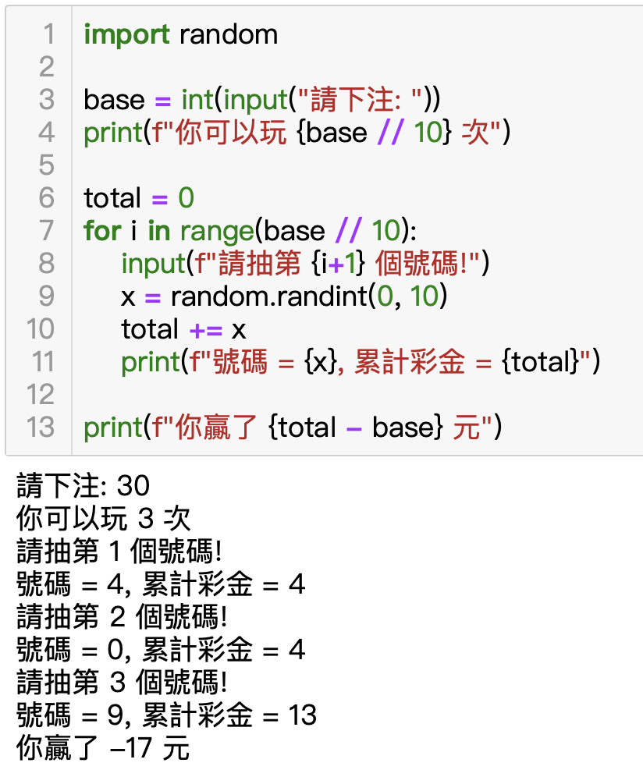
randint(a, b) [a, b]
隨機產生一個介於 a 和 b 之間的整數 (含 a 和 b)
EX_C1: 小樂透
請玩家下注, 10元可以玩一次 (不找零)
使用者按鍵後, 產生一個 0 ~ 10之間的整數亂數 x
每一輪彩金 = x
每一輪執行後, 印出亂數號碼, 累計彩金
結束後, 幫玩家計算賺或賠多少錢

Slide 3
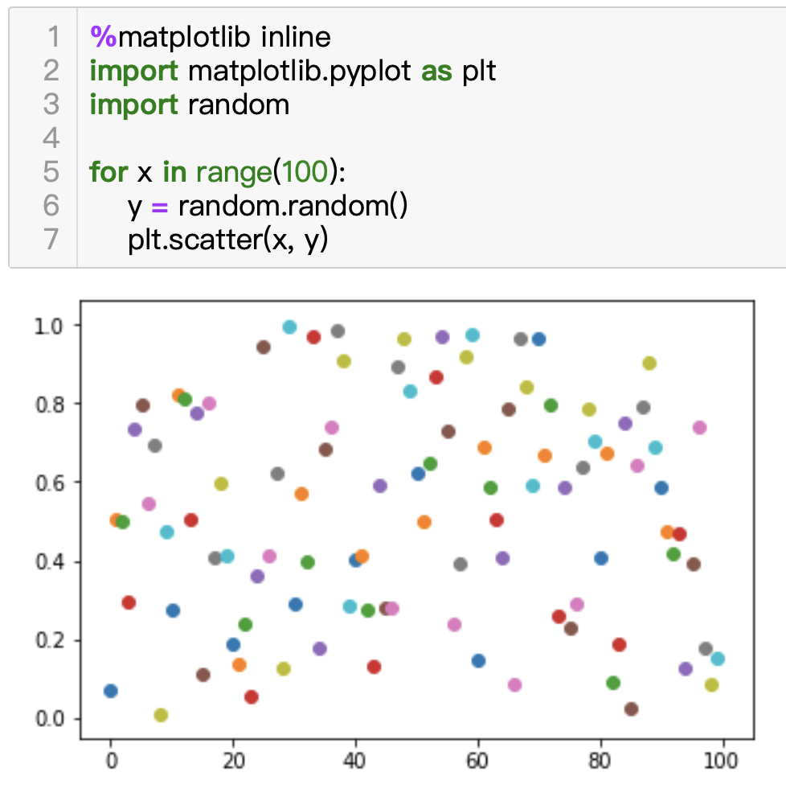
random() [0, 1)
隨機產生一個 0 ~ 1之間的浮點數
(大於等於零, 小於一)

Slide 4
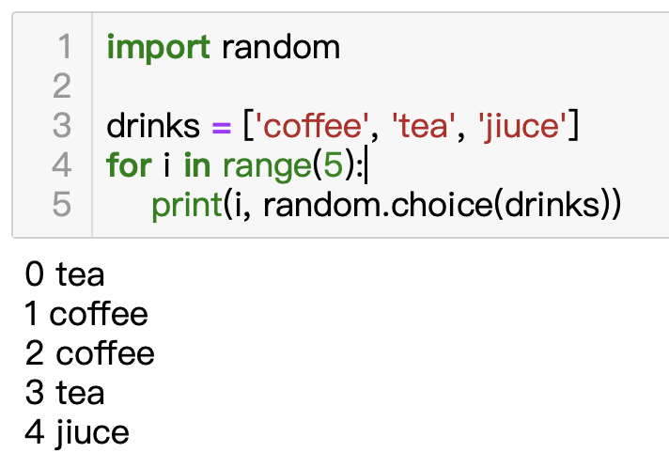
choice()
Choose a random element from a non-empty sequence (可配合List使用)

